Slide 1
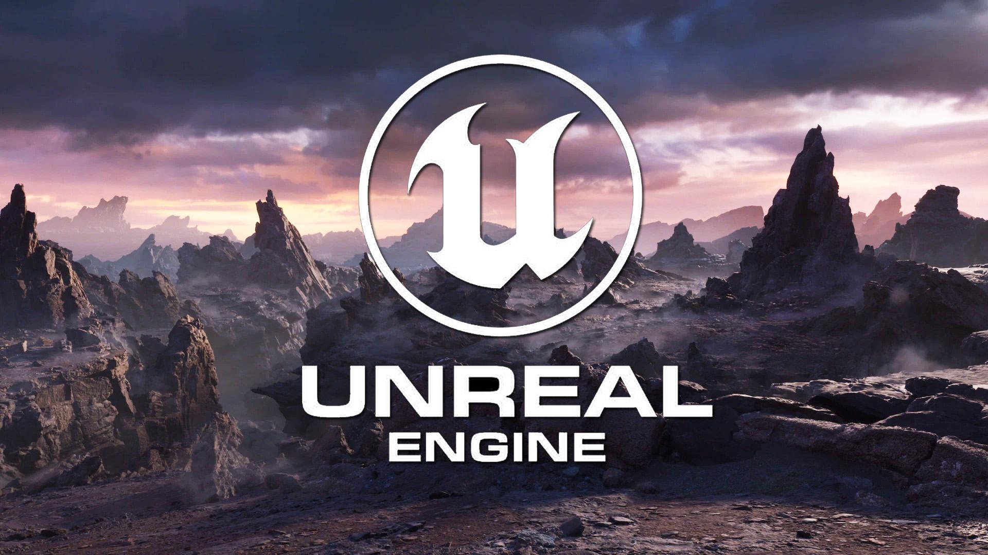
Desarrollo Avanzado
Materiales

Slide 2
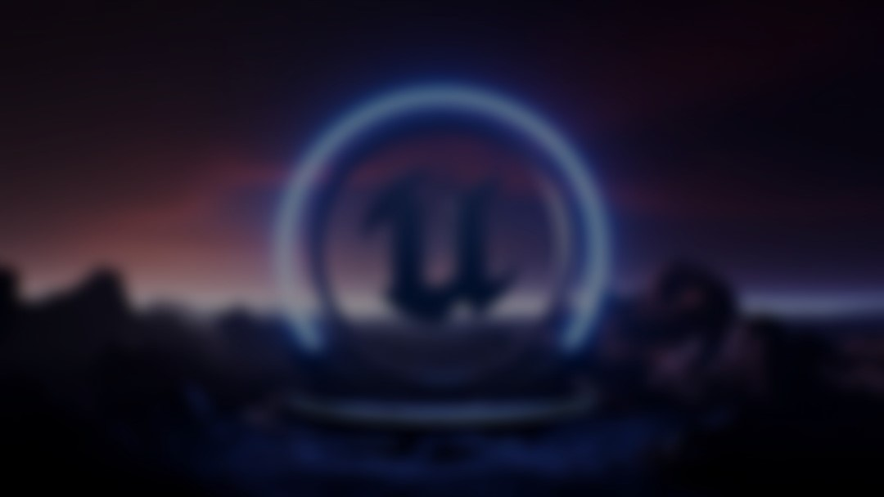
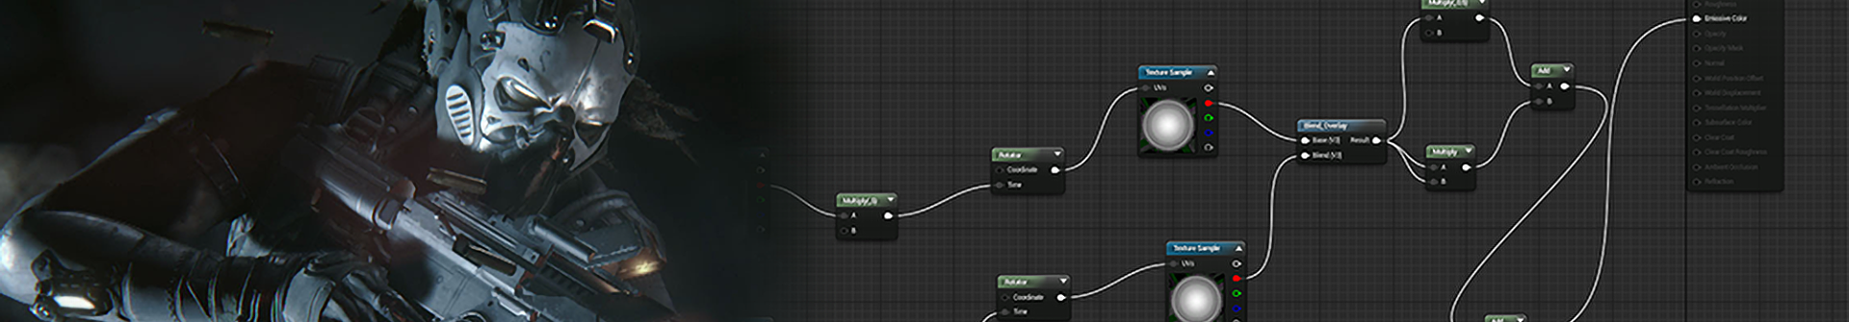
¿Qué es un Material?
Un Material define cómo se ve un objeto en el juego.
Es decir su interacción con luces.
Se construye en el Material Editor con un sistema de nodos.
Inputs principales:
Base Color — color o textura
Roughness — nivel de brillo/mate
Metallic — define si el objeto es metálico
Normal Map — detalles de superficie

Slide 3
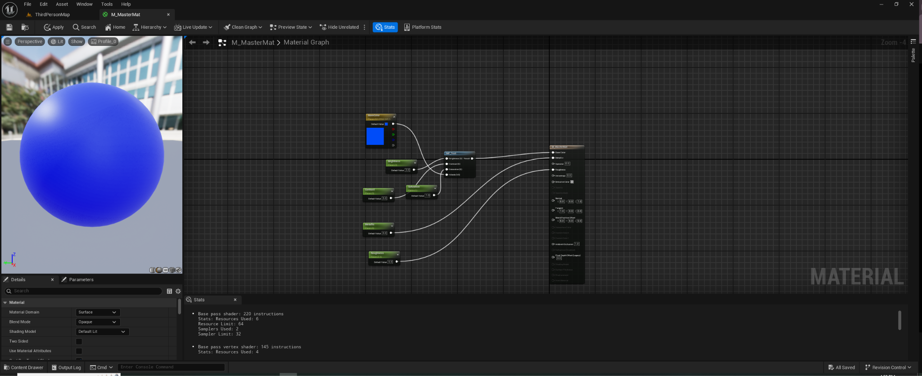

Slide 4
Material vs Shader
En gráficos 3D un Shader es un programa que le dice a la GPU cómo dibujar un objeto.
Un Material es una instancia de ese Shader con valores específicos (texturas, colores, etc.).
En Unity:
🔹 Shader → código de renderizado (ej. Shader Graph, Surface Shader)
🔹 Material → datos que usan ese shader en un objeto
En Unreal:
🔹 "Material" = lo que Unity llama Shader
(se define en el Material Editor con nodos)
🔹 "Material Instance" = lo que Unity llama Material
(variación con valores concretos para un objeto)

Slide 5
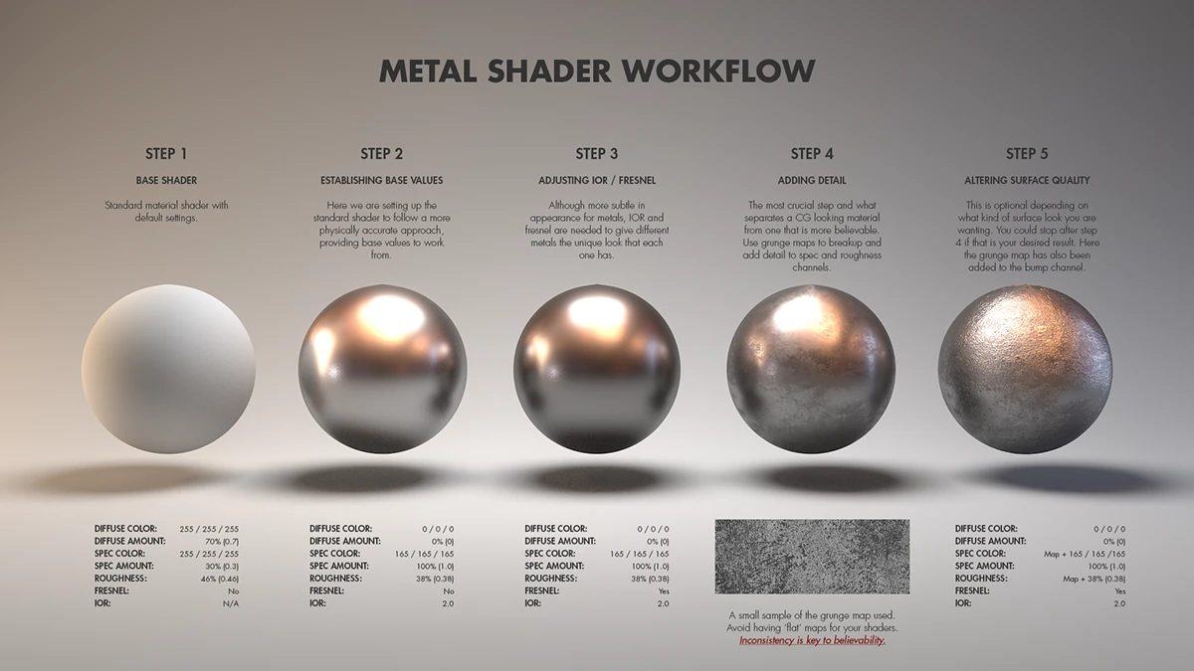

Slide 6
Texturas
En Unreal un material está compuesto de texturas:
🔹 Textura → es solo una imagen (color, relieve, brillo).
🔹 Material → combina una o más texturas con parámetros y lógica.
Tipos de texturas
Albedo / Diffuse → color base del objeto
Normal Map → relieve y detalles sin más polígonos
Roughness → controla reflejos (0 = espejo, 1 = mate)
Metallic → 0 = no metal, 1 = metal
Ambient Occlusion → refuerza sombras en huecos

Slide 7
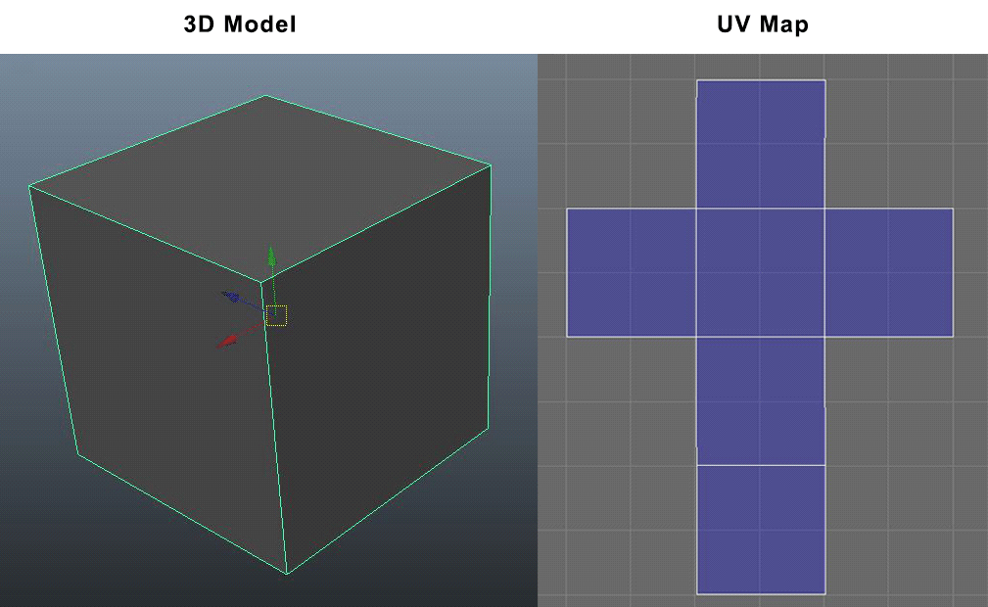
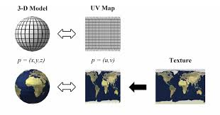
UV Mapping
El UV Mapping define cómo una textura 2D se proyecta sobre un modelo 3D.
Cada vértice del mesh tiene coordenadas U y V (ejes de la textura).
Si el UV está mal, la textura se estira o repite de forma incorrecta.
Algunos meshes usan varios canales UV (ej: uno para textura, otro para luz).

Slide 8
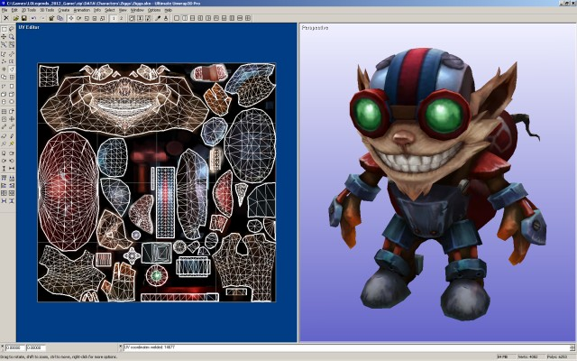

Slide 9
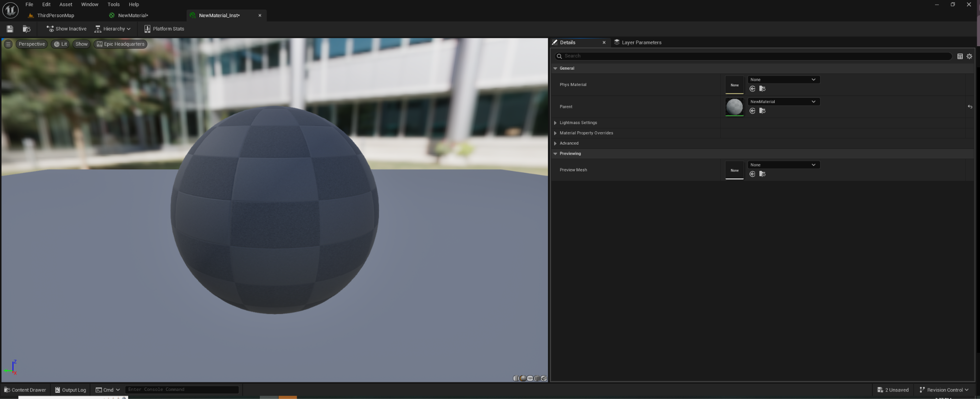
Material Instance
Una Material Instance es una variación de un Material base.
Permite cambiar parámetros (color, brillo, etc.) sin duplicar el material.
Ventajas:
✔ Optimización (menos materiales compilados)
✔ Flexibilidad (ajustes rápidos por nivel)

Slide 10
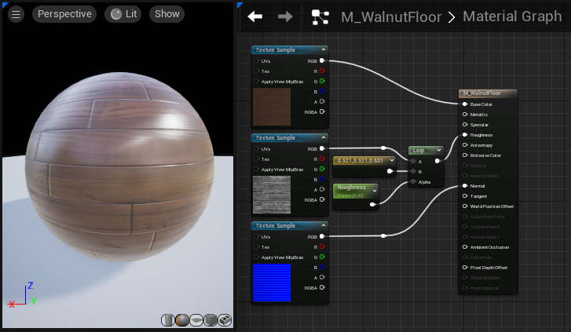
A tener en cuenta
No usar texturas muy pesadas (4K)
Materiales con demasiados nodos (Si es un shader muy complejo es necesario)
Cuidado con UVs mal hechos
Usar Material Instance

